Slide 1
Дисциплина «Химические основы в экологии»
Лекция № 6. Токсичные органические соединения. Ароматические и галогенорганические соединения. Фосфорорганические соединения. Применение и источники загрязнения. Токсичность. Канцерогенность. Персистетность. Биоаккумуляция.

Slide 2
Углеводороды и нефтепродукты
Углеводороды являются важнейшими компонентами нефти и природного газа. Они образуются в результате бактериального разложения органических веществ и керогена, отлагающихся вместе с осадочными породами. Сырая нефть представляет собой смесь органических соединений, состоящую из углеводородов (88%), метановых, нафтеновых и ароматических веществ, а также сернистых, азотистых, серных органических соединений и минеральных примесей. Резкий запах и едкость нефти придают именно серные и кислородные примеси. Газодобывающая и нефтеперерабатывающая промышленность являются источником поступления в атмосферу SO₂, СO₂, H₂S, NO₂, углеводородов (загрязнение воздуха углеводородами до 20 мг/м³ на расстоянии 3 км от скважины).
Нефть, ее пары, сопутствующие газы и продукты переработки оказывают вредное воздействие на организм человека. Они оказывают токсическое действие на дыхательную систему, вызывая хронические пневмонии, повышая риск развития раком легкого. Пары нефтей, содержащих мало ароматических углеводородов, оказывают наркотическое действие и могут вызвать судорожный эффект (высокие концентрации паров могут привести к летальному исходу). Ароматические углеводороды оказывают токсическое действие на кроветворную систему. В результате непосредственного контакта со смазочными материалами и топливом развиваются поражения кожи, cлизистых оболочек. К особо токсичных примесям нефтепродуктов принадлежат бензол, тетраэтилсвинец полициклические ароматические углеводороды.

Slide 3
Полициклические ароматические углеводороды (ПАУ)
Полициклические ароматические углеводороды (полиядерные ароматические углеводороды, полиароматические углеводороды, ПАУ) – это большая группа соединений, имеющих два и более бензольных кольца. Многие представители этой группы являются экотоксикантами. Помимо острого токсического действия опасно и длительное незаметное воздействие на организм малых доз канцерогенных и мутагенных ПАУ. Предполагают, что мутагенный эффект обусловлен наличием углубления в структуре молекулы – так называемой «вау-области» (см. рис. 3).
В связи с высокой стоимостью и трудоемкостью анализа концентрацию для всех ПАУ в окружающей среде обычно не определяют. В качестве индикатора выбран наиболее канцерогенный представитель этой группы – бенз(а)пирен. Однако для более полной картины необходимо определять концентрацию хотя бы 16 приоритетных веществ (формулы которых приведены на рис. 1), формирующих фоновое содержание ПАУ в атмосферном воздухе. Согласно рекомендациям ВОЗ в питьевой воде суммарная концентрация не должна превышать 0,2 мкг/л для шести приоритетных ПАУ – это сильно канцерогенные бенз(b)флуорантен и бенз(a)пирен, слабо канцерогенные бенз(g,h,i)перилен и индено-(1,2,3-cd)пирен, неканцерогенные, но токсичные флуорантен и бенз(k)флуорантен.

Slide 4
ПАУ формируются в результате неполного сгорания органического сырья, причем чем ниже температура горения, тем больше образуется ПАУ. Техногенные ПАУ образуются на предприятиях, использующих горючие ископаемые и продукты их термической переработки: металлургических заводах (производящих никель, алюминий, сталь, чугун и др.), ТЭС, нефтеперерабатывающих и коксохимических заводах (и содержатся в асфальте, мазуте, смазочных маслах), и др. Вместе с другими продуктами сгорания ПАУ поступают в воздух. После охлаждения горячих газов ПАУ конденсируются (температура плавления варьирует от 276°С у бенз(g,h,i)перилена до 80 °С у нафталина), оседая на предметы и почву вблизи источника выбросов. Однако значительная доля ПАУ может адсорбироваться на частичках сажи и переноситься с ними на большие расстояния.

Slide 5
В городах основным источником ПАУ является автотранспорт, использующий в качестве топлива продукты нефтепереработки. В выхлопных газах наибольшее содержание бенз(а)пирена обнаружено при работе на холостом ходу и на малых оборотах; содержание бенз(а)пирена коррелирует с содержанием СО с коэффициентом 0,65.
Глобальная эмиссия бенз(а)пирена составляет около 5000 тонн в год, причем 61% приходится на сжигание угля, 20% – на производство кокса, 4% – на сжигание древесины, 8% – на лесные пожары, 1% – на выбросы транспорта, 0,09% и 0,06% – на сжигание нефти и газа, соответственно. В последнее время наблюдается тенденция уменьшения поступления ПАУ в окружающую среду благодаря совершенствованию технологий сжигания топлива и очистки газов. Содержание бенз(а)пирена в воздухе сельской местности составляет 0…1 нг/м³, городском воздухе 0,2…20 нг/м³, в воздухе комнаты, наполненный табачным дымом – 100 нг/м³.

Slide 7
Галогенорганические соединения
Галогенсодержащие органические соединения (ГОС) широко распространены на Земле. Многие из них имеют техногенное происхождение и обнаруживаются практически повсеместно в почве, воде, воздухе, в том числе и в местах, где никогда не было хозяйственной деятельности человека.
Техногенные ГОС представлены в основном хлорорганическими соединениями (ХОС). Многие техногенные ГОС обладают токсичными, канцерогенными, мутагенными свойствами, имеют большое время существования в биосфере, постепенно накапливаются в организме в течение жизни, становясь причиной медленно развивающегося заболевания или хронического отравления. Низкая скорость выведения таких веществ из организма связана с их малой растворимостью в воде и высокой растворимостью в липидах, так что в жировых тканях их содержание в несколько раз превосходит общее содержание в организме.

Slide 8
ГОС являются сырьем и продуктами производства различных материалов – растворителей, лаков, пластмасс, смазочных материалов, жидких диэлектриков, хладагентов и др. Годовое производство некоторых ГОС измеряется миллионами и миллиардами килограммов. К техногенным ГОС относятся такие известные экотоксиканты как пестициды и побочные продукты их синтеза – полихлорированные бифенилы (ПХБ), полихлорированные дибензофураны (ПХДФ), полихлорированные дибензодиоксины (ПХДД). ГОС также образуются в качестве побочных продуктов обеззараживания воды и отбеливания целлюлозы (хлорсодержащими реагентами), а также сжигания твердых бытовых отходов (пластмасс и др.).
Следует отметить, что хотя опасные ГОС имеют преимущественно техногенное происхождение, в реках, озерах, подземных водах регистрируется небольшое количество ГОС природного происхождения.

Slide 9
Природные ГОС
Абиогенное образование природных ГОС происходит в результате извержений вулканов (на суше и под водой), карстовых явлений, некоторых метеорологических процессов (молния), пожаров. Источником природных ГОС могут также служить водные и наземные живые организмы – наземные растения (в том числе клубни картофеля), морские водоросли (в том числе ламинария), бактерии, грибы, насекомые, гидробионты и даже млекопитающие.
Спектр ГОС природного происхождения весьма широк. В вулканических газах и морской воде обнаружены галогенированные (хлор-, бром-, йод- и фторзамещенные) метан, этан, этен, пропан, бутен, пентан, гексан абиотического происхождения. Морские организмы, прежде всего цианобактерии, водоросли, беспозвоночные животные, продуцируют преимущественно бром-, реже хлорсодержащие и значительно реже – йодсодержащие продукты обмена (фторсодержащие продукты обмена в морских организмах не найдены). Обнаружено, что различные виды водорослей могут продуцировать галогенпроизводные углеводородов, кетонов и спиртов, содержащих до 12 атомов углерода с замещением до 5 атомов H на атомы галогенов. Многие морские водоросли могут продуцировать и накапливать большое количество ГОС (до 4 мкг/г сухой массы).

Slide 10
Микроорганизмы (цианобактерии, грибы), водоросли, растения, беспозвоночные животные (губки, черви, кораллы, моллюски), птицы, млекопитающие также могут продуцировать галогенпроизводные сложных фенолов – производные дифенилметанов, дифениловых эфиров, антрахиноны, гризеофульвины и другие соединения, некоторые из которых являются природными ядами. Для некоторых биогенных ГОС показано наличие полезных свойств – противораковой активности, способности действовать на ВИЧ.
Общее содержание ГОС оценивают с помощью различных интегральных показателей, среди которых – «адсорбируемые галогенорганические вещества» (absorbable organic halogens – АОХ, где X – обозначает общее содержание F, Cl, Br, I). При определении АОХ измеряют количество атомов галогенов в составе органических соединений, адсорбируемых из воды на высокочистом активированном угле (содержащем не более 10% примесей Cl). В их числе регистрируются не только нелетучие вещества, но и частично летучие ГОС (например, хлороформ определяется примерно на 30%). Итоговое количество атомов пересчитывается в массовое умножением на атомную массу хлора и выражается в мкгCl/л. По данным исследования воды из нескольких десятков колодцев Дании, фоновое содержание АОХ в воде составило 1…15 мкгCl/л, а повышенные значения АОХ (до 80 мкгCl/л) были обнаружены в 10 % проб.

Slide 11
ГОС в питьевой воде
При обеззараживании питьевой воды активным хлором происходит его взаимодействие с органическими примесями воды (в природной воде это гуминовые соединения). В результате образуются побочные продукты дезинфекции – различные ГОС, мутагенное действие которых подтверждается биотестированием проб воды. По некоторым данным, низкомолекулярные продукты хлорирования (с молекулярной массой до 500 а.е.м.) отвечают за 36...59% мутагенной активности питьевой воды, в то время как остальная доля приходится на более крупные хлорзамещенные соединения. ГОС, образующиеся в результате хлорирования воды, находятся преимущественно в растворенном виде, а не в фазе взвешенных примесей.
Хлорорганические пестициды
С древнейших времен в сельском хозяйстве используют пестициды – химические средства борьбы с вредителями сельскохозяйственных культур. Для борьбы с сорняками предназначены гербициды (вызывают гибель растений) и дефолианты (вызывают опадание листьев, применяются перед уборкой хлопка), для борьбы с грибковыми заболеваниями – фунгициды, с насекомыми-вредителями – инсектициды, с мышами, сусликами и другими млекопитающими – зооциды и т.п.

Slide 12
Нобелевская премия по медицине 1948 г. была присуждена за открытие инсектицидных свойств у дихлордифенилтрихлорметилэтана (ДДТ), впервые полученного в 1873 г. ДДТ успешно применялся для борьбы с эпидемией тифа, переносимой вшами, для борьбы с малярией, переносимой комарами, а также в сельском хозяйстве. Успехи в применении этих веществ стимулировали разработку новых хлорорганических пестицидов (ХОП) – альдрин, гептахлор, хлордан, диэлдрин, эндосульфан, хлорпинени, токсафен, мирекс. В 1980-м годах из всех хлорорганических пестицидов линдан и ДДТ занимали первое место по производству и использованию в сельском хозяйстве. К середине 1980-х гг. в мире было произведено 3,5 млн. т ДДТ.
Одним из главных путей глобального распространения этих веществ стал атмосферный перенос. Благодаря ему даже в снежном покрове Антарктиды к настоящему времени накопилось более 3000 т ДДТ, а в донных отложениях озера Байкал обнаружен мирекс, который никогда не применялся в близлежащих районах. С поверхности земли ХОП переходят в воздух в виде паров или с частицами почвы; возможна также последующая сорбция паров ХОП на твердых аэрозолях.

Slide 13
В почвах из-за высокой адсорбционной способности пестицидов их миграция и рассеяние идет значительно медленнее, чем в атмосфере. Песчаные почвы плохо сорбируют ХОП, поэтому их значительное количество перемещается вниз и загрязняет грунтовые и подземные воды. Время полного исчезновения ХОП из почвы варьирует в широких пределах и зависит от свойств самих веществ, климатических условий, типов почв. Например, для изомеров ГХЦГ оно составляет 160…600 суток, для ДДТ – 240…3850 суток.
В водных экосистемах большая часть ХОП сорбируется на поверхности взвешенных частиц, которые впоследствии осаждаются и захораниваются в донных отложениях. Также имеет место биоседиментация – отложение в составе взвешенного органического материала. В Балтийском море суточный биоседиментационный вынос из слоя 0...25 м оценивался в 500 нг/м². Наиболее высокие концентрации ХОП регистрируются в донных отложениях вблизи крупных морских портов (например, вблизи Гетеборга – до 600 мкг ДДТ/кг). Организмы водных экосистем также накапливают ХОП. Концентрация ХОП в организме увеличивается не менее чем на порядок по мере перехода от одного уровня пищевой цепи к другому. Водоросли быстро сорбируют ХОП на поверхности. Фактор биоаккумуляции ДДТ (соотношение концентрации вещества в тканях и воде в состоянии равновесия) для бурых водорослей и фитопланктона находится в интервале 10000…46000, для рыб – 127000.

Slide 14
На суше ХОП накапливаются в тканях насекомых, птиц и других животных, а люди находятся на вершине этой пищевой цепи. Присутствие ДДТ показано в тканях человека (1950-х годы, США – 130 мкг ДДТ/л грудного молока; 1970-е гг., Украина – 90 мкг ДДТ/л грудного молока; 1971 г., Москва – 1..2 мг ДДТ/кг жировой ткани тела). У человека ДДТ и продукты его метаболизма вызывают нарушения в развитии плода, предполагается участие в развитии опухолей, показано влияние на эндокринную систему (ДДТ участвует в развитии диабета, ДДЕ является антиандрогеном). Время полувыведения ДДТ из организма человека составляет 6…10 лет.
Разрушение ХОП происходит по различным механизмам. В почве и донных отложениях происходит в основном микробиологическое разложение при участии бактерий и грибов, причем скорость биоразложения выше скорости абиогенного разрушения в среде. В атмосфере идет абиотическая деструкция под действием света. Например, линдан превращается в менее токсичный изомер αГХЦГ. ДДТ превращается в ДДД или ДДЕ (см. рис. 2). Последний менее устойчив и через несколько промежуточных этапов превращается в 4,4’-дихлорбензол и далее в 4,4’-дихлорбифенил.

Slide 15
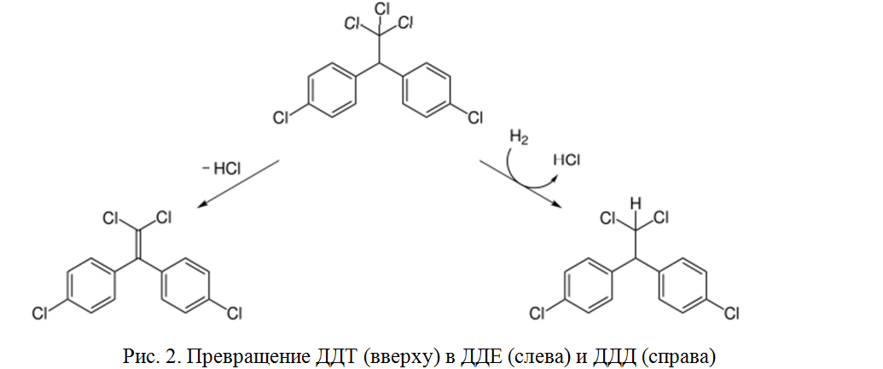
К счастью, запрет на использование ХОП (введенный в конце 1970-х – начале 1980-х гг.) привел к снижению уровня этих веществ в организмах животных, как показывают данные для экосистем Балтийского моря. Так, в 1968 г. в яйцах баклана содержалось 600 мг ДДЕ/кг, в балтийской сельди – 50 мг ДДТ/кг общего веса. В 1980 г. были получены следующие данные: яйца баклана – 100 мг ДДЕ/кг, балтийская сельдь – 10 мг ДДТ /кг.
В связи с запретом на использование многих ХОП им на смену пришли ядохимикаты из других групп соединений, в частности, производные тиофосфорной кислоты.

Slide 16
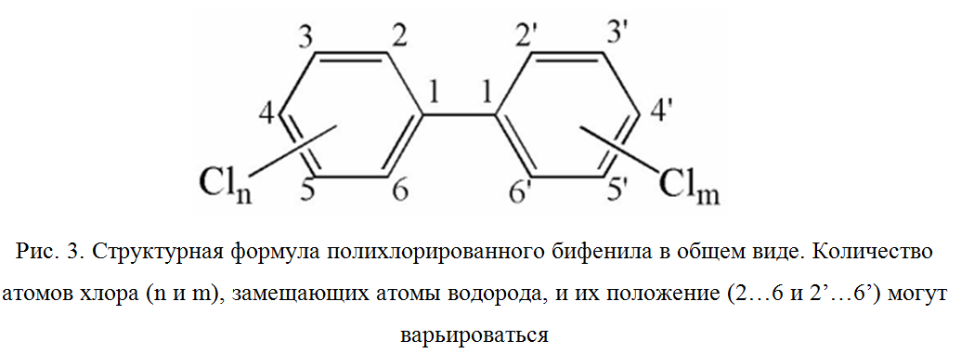
Полихлорированные бифенилы
Полихлорированные бифенилы (ПХБ) содержат от 1 до 10 атомов хлора (см. рис. 3). Варианты молекул, отличающиеся по количеству и положению атомов хлора, называют конгенерами; всего возможно 209 конгенеров ПХБ, различающихся по свойствам и токсичности.
ПХБ обладают химической инертностью, негорючи (температура вспышки паров 170…380 °С), имеют высокую теплопроводность и диэлектрическую постоянную. ПХБ использовались в производстве пластмасс (например, при получении поливинилхлорида (ПВХ) винилхлорид является мономером, а ПХБ – пластификатором), нитроцеллюлозных лаков, копировальной бумаги (на 1 кг бумаги расходовали 12 г ПХБ), в качестве жидкого диэлектрика в трансформаторах (один трансформатор содержал 160 …2980 кг ПХБ) и конденсаторах, как теплоносители, смазочный материал, добавки в судовые краски, фунгициды и др.

Slide 17
ПХБ массово производились и использовались с 1929 по 1986 годы; в мире было произведено около 2 миллионов тонн этих веществ. В 1950-1970-х гг. ПХБ и сходные с ними по структуре и свойствам полибромированные бифенилы (использовавшиеся в системах предупреждения пожаров) были причиной случаев массовой гибели сельскохозяйственных животных (цыплят, крупного рогатого скота).
Наносимый этими токсикантами ущерб природным экосистемам не сразу был осознан. Между тем эти вещества длительное время находятся в окружающей среде и способны к биоаккумуляции (см. рис. 4).
Впервые сообщение о высоком содержании ПХБ в жировых тканях тюленей и сельди в Балтийском море было опубликовано в 1966 г. Последствиями этого было падение репродуктивной способности тюленей и уменьшение их численности в Балтике. В 1970-х гг. не только в США, но и во многих других странах мира производство и импорт ПХБ были или полностью запрещены, или взяты под строгий контроль. В частности, в рамках Международной Хельсинкской конвенции 1974 г. все страны бассейна Балтийского моря прибегли к таким мерам. В экосистеме Балтийского моря в настоящее время содержится более 250 т ПХБ, главным образом в донных отложениях.

Slide 18
Загрязнение ПХБ носит глобальный характер. Главным источником ПХБ для континентов являются атмосферные выпадения, особенно загрязненные этими веществами в районах, примыкающих к крупным городам. Благодаря высокой химической инертности ПХБ абиотическое разрушение этих веществ в окружающей среде происходит очень медленно. То же можно сказать и о процессах разрушения под действием ферментов. Специальные исследования показали, что в 1970-х гг. полихлорированные бифенилы почти повсеместно присутствовали в организме жителей Северного полушария. По опубликованным в 1973 г. данным в Финляндии в крови лиц, не подвергавшихся какому-либо специфическому воздействию ПХБ, их содержание составляло от 3,1 до 12 мкг/л. Такой же уровень контаминации был характерен и для жителей Японии.
Основными путями поступления ПХБ в окружающую среду являются: испарения из пластификаторов; выделение при сжигании бытовых и промышленных отходов, а также при возгорании трансформаторов, конденсаторов и другого промышленного оборудования, в котором используются ПХБ; утечки с другими промышленными отходами; вывоз ПХБ на свалки и поля аэрации. Поведение ПХБ в окружающей среде сходно с таковым для хлорорганических пестицидов; значительная часть распространяется через воздух. Скорость снижения концентрации ПХБ в организмах существенно ниже (в 2-3 раза), чем у ДДТ.

Slide 20
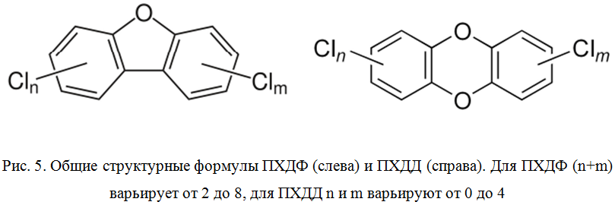
Массовые отравления людей в 1968 г. в местности Юшо (Япония, заболело 1600 человек) и в 1979 г в местности Ю-Ченг (Тайвань, заболело более 1800 человек) были связаны с попаданием ПХБ в рисовое масло. Позднее выяснилось, что поражение людей в этих случаях, скорее, было вызвано содержащимися в ПХБ в виде микропримесей полихлорированными дибензофуранами.
Полихлорированные дибензофураны и полихлорипрованные дибензодиоксины
Полихлорированные дибензофураны (ПХДФ) и полихлорированные дибензодиоксины (ПХДД) (см. рис. 5) не являются целевыми продуктами производства, а образуются в небольших количествах как побочные продукты технологических процессов. Всего известно 75 конгенеров ПХДД и 135 конгенеров ПХДФ.

Slide 21
Наиболее токсичным конгенером среди ПХДД является 2,3,7,8-тетрахлордибензодиоксин (2,3,7,8-ТХДД). По оценкам Агентства по защите окружающей среды США (US EPA) безопасное суточное поступление диоксинов составляет 0,006 пикограммов (10−12 г) на килограмм массы человека.
Природное фоновое содержание ПХДД и ПХДФ обусловлено их образованием в результате лесных пожаров. Например, показано присутствие этих соединений в донных отложениях озер Европы и Северной Америки возраста более 100 лет в количестве до 200 пг/г (пикограммов на грамм). Одним из источников образования ПХДД и ПХДФ является производство ПХБ. В 1930-х годах у большинства рабочих химической компании "Монсанто" (США), занятых в производстве ПХБ, возникло профессиональное заболевание – хлоракне (тяжелая форма угрей, уродующих кожу). Связь хлоракне с диоксинами была выявлена только в 1950-х гг. Практически все выпускаемые химической промышленностью хлорорганические продукты в тех или иных количествах содержат примеси ПХДД и ПХДФ.

Slide 22
Экстремально высокую опасность может представлять использование гербицидов. В США во время второй мировой войны были получены первые гербицидные препараты на основе 2,4-дихлор- и 2,4,5-трихлорфеноксиуксусных кислот (2,4-Д и 2,4,5-Т).
Они разрабатывались для поражения растительности Японии и были приняты на вооружение армией США вскоре после войны. Одновременно эти кислоты, их соли и эфиры стали использоваться для химической прополки сорняков в посевах злаковых культур, а смеси эфиров 2,4-Д и 2,4,5-Т – для уничтожения нежелательной древесной и кустарниковой растительности. Это позволило создать крупнотоннажные производства 2,4-дихлор-, 2,4,5-трихлорфенолов, и на их основе кислот 2,4-Д и 2,4,5-Т. К счастью, производство и применение 2,4-Д не имели отрицательных последствий для человечества (и явилось мощным импульсом к становлению современной химии гербицидов). Однако производство 2,4,5-Т сопровождается образованием значительных количеств диоксинов. В образцах этого пестицида найдены следующие количества 2,3,7,8-ТХДД: в произведенных до 1950 г. – 70 мг/кг, до 1970 г. – до 100 мг/кг, в образцах, анализированных в 1970-х гг., содержалось 10…2300 мкг/кг.

Slide 23
Во время военных действий войск США во Вьетнаме для того, чтобы подорвать продовольственную базу вьетнамцев, на страну было сброшено 96 тыс. т гербицидов, среди них было 57 тыс. т смеси «Аgent Оrange» (смесь равных количеств бутиловых эфиров 2,4-Д и 2,4,5-Т). В общей сложности на территорию Вьетнама поступило около 170 кг диоксинов. Помимо поражения кожи и увеличения частоты раковых заболеваний у местных жителей, это воздействие имело последствия для их потомства (тератогенное действие). Последствия заражения почвы диоксинами проявляются во Вьетнаме и поныне.
ПХДФ и ПХДД образуются в результате высокотемпературных процессов: на металлургических предприятиях, при сжигания топлива (бензин с добавками галогенуглеводородов), отходов (см. рис. 7).
При горении хлорсодержащих материалов (например, изделий из поливинилхлорида) образуются ПХДД и ПХДФ. Высокотемпературный синтез этих соединений происходит также при совместном сжигании не содержащего хлора органического материала и неорганических хлоридов. Суммарное содержание конгенеров ПХДД в летучей золе составляет 180…2100 нг/г, а в дымовых газах таких предприятий достигает 1540 нг/м3. Примерно такие же концентрации характерны и для ПХДФ: около 1300 нг/г в золе и 1320 нг/м3 в отходящих газах.

Slide 25
ПХДД и ПХДФ отличаются термической устойчивостью и разлагаются при температурах выше 1100 °С. Однако даже при таких условиях может происходить их синтез de novo, если быстро выводятся из зоны горения. Поэтому на современных мусоросжигающих заводах применяют двухступенчатую технологию: отходы сжигают при температурах около 600…750 °С, а отходящие газы подают в камеру, в которой они находятся не менее 4…7 с при температуре 1200…1400 °С.
Процессы хлорирования также приводят к образованию диоксинов. Предприятия лесохимической и, в частности, целлюлознобумажной промышленности относятся к числу главных загрязнителей водных объектов хлорорганическими экотоксикантами из-за применения хлора и хлорсодержащих реагентов для отбеливания целлюлозы. Другие ХОС при этом образуются в значительно больших количествах.
В атмосфере и в водной среде более 90 % ПХДД и ПХДФ адсорбированы на частицах. Попадая с атмосферными осаждениями в почву, они накапливаются в поверхностном слое и практически не подвергаются выщелачиванию. Эти соединения чрезвычайно устойчивы к гидролизу и микробиологическому разложению и сохраняются в почве более 10 лет. Однако на поверхности частиц и в растворах они могут подвергаться дехлорированию при облучении светом с длиной волны менее 310 нм.

Slide 26
ПДХХ и ПХДФ являются самыми сильными из известных токсикантов. Они обладают канцерогенным, мутагенным, тератогенным, эмбриотоксическим, нейротоксическим действием, вызывают нарушения в работе эндокринной системы. Близким биологическим действием обладают и некоторые другие, так называемые диоксиноподобные соединения. Экотоксикологическую характеристику конгенеров ПХДД и ПХДФ, а также диоксиноподобных веществ выражают в единицах диоксинового эквивалента, при этом в качестве эталонного соединения используется наиболее токсичный диоксин – 2,3,7,8-тетрахлордибензодиоксин. Считается, что время полувыведения диоксинов из человеческого организма составляет около 7 лет. При этом только около 10% диоксина, попавшего в организм млекопитающих, превращается в менее токсичные продукты в ходе биохимических процессов (и выводящиеся из организма в течении суток). Остальное количество накапливается преимущественно в жировых тканях и печени; из организма он выводится преимущественно через желчевыводящую систему.

Slide 28
Поверхностно-активные вещества в воде
Поверхностно-активными веществами (ПАВ) или детергентами (тензидами) называют органические соединения (кислоты, спирты, простые и сложные эфиры, амины и др.), эффективно понижающие поверхностное натяжение воды.
Обычные мыла изготавливаются нагреванием сала с каустической содой. Основной активный компонент такого мыла – стеарат натрия: (СH₃–(CH₂)₁₆–СO–O)–Na⁺, легко разлагается в водной среде и представляет опасность для окружающей среды не большую, чем другие легкоокисляемые органические вещества, входящие в состав бытовых сточных вод.
Но с 1950-х г. начали применяться более эффективные синтетические моющие средства (СМС). В таких моющих средствах содержались активные соединения – сурфактанты (детергенты), обладающие более сильными поверхностно-активными свойствами, чем «натуральное» мыло. Кроме того, СМС или синтетические поверхностно-активные вещества (СПАВ) лучше стирают в жесткой воде, в которой применение обычного мыла, как известно, затруднено.

Slide 29
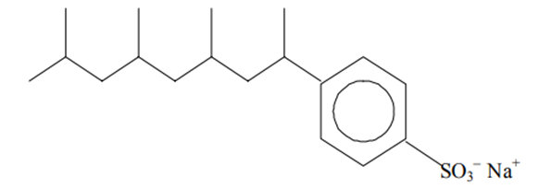
С химической точки зрения ПАВ представляют собой органические вещества с гидрофильными и гидрофобными участками различного химического строения. Раньше в качестве ионных групп ПАВ были широко распространены триполифосфат натрия или четырехзамещенный трифосфат натрия, вызывавшие эвтрофирование водоемов. В связи с последней опасностью в настоящее время фосфорсодержащие детергенты в развитых странах заменены сульфатсодержащими веществами, например такими как алкилбензолсульфонат натрия:
или лорилсульфат натрия:
(СH₃–(CH₂)₁₁–O–SO₂–O)–Na⁺.
Кроме того, алкилбензолсульфонаты характеризуется неразветвленной цепью и всилу этого существенно легче разрушаются под действием биологических факторов.
Кроме того, ПАВ содержат добавочные ингредиенты: ароматизирующие вещества, отбеливающие реагенты (персульфаты, пербораты), токсичные для водных организмов.

Slide 30
В настоящее время, СПАВ – одни из самых распространенных химических загрязнителей водоемов. Они поступают в водные объекты в результате их широкомасштабного применения с бытовыми, промышленными и сельскохозяйственными стоками. В сельском хозяйстве поверхностно-активные вещества используются для эмульгирования пестицидов. В подземные воды поверхностно-активные вещества попадают в результате применения почвенных методов очистки сточных вод, при пополнении запасов подземных вод из открытых водоемов и при загрязнении почвы этими веществами.
Среднее потребление детергентов на одного жителя планеты составляет 2,5 г/сут. При нормах водоотведения в пределах 125–350 л на человека в сутки среднее расчетное содержание поверхностно-активных веществ в бытовых сточных водах колеблется в пределах 7,1-20 мг/л.
Кроме описанных выше ионных детергентов, производятся и неионныедетергенты. Примером их может служить полиоксиэтилен:
СH₃–(CH₂)₁₁–O–CH₂–CH₂–OH
Их используют, как правило, для эмульгации нефтяных загрязнений больших масштабов.

Slide 31
Если мыло в воде подвергается полному гидролизу и разлагается до легко усвояемых водной микрофлорой соединений, то СПАВ обладают многими нежелательными свойствами (вспенивание воды, возникновение кислородного дефицита, токсичность для гидробионтов). На их окисление расходуется много растворенного кислорода, который, таким образом, отвлекается от процессов биологического окисления. Кроме этого косвенного вреда, детергенты оказывают и прямое токсическое действие на водных животных. Они нарушают функции биологических мембран. Это вызывает жаберные кровотечения и удушье у рыб и беспозвоночных животных. Для теплокровных они усиливают токсическое и канцерогенное влияние других загрязняющих веществ. Незначительная концентрация ПАВ 0,05— 0,1 мг/л в речной воде достаточна, чтобы активизировать токсичные вещества, адсорбированные на донных осадках. Кроме того, просачивание в почву и в скопления отходов вод, содержащих тензиды, также может привести к активизации токсичных продуктов: в этом таится большая угроза для грунтовых вод.

Slide 32
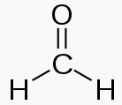
Загрязнение воздуха формальдегидом
По данным государственной наблюдательной службы Росгидромета в последние десятилетия в атмосферном воздухе городов России наблюдается тенденция к росту содержания формальдегида. Для большинства городов формальдегид является одним из основных загрязнителей в атмосферном воздухе. В настоящее время среднегодовая концентрация формальдегида в городах России составляет примерно 9–10 мкг/м³.
Формальдегид — это алифатический альдегид метанола и муравьиной кислоты, представляющий собой бесцветный газ с резким запахом, немного тяжелее воздуха. Даже в низких концентрациях он раздражает кожу, глаза и носоглотку и обнаруживается по запаху в концентрации 0,07-0,1 мг/м³. Его максимально-разовая предельно допустимая концентрация (ПДКм.р.) в атмосферном воздухе составляет 50 мкг/м³, среднесуточная ПДКс.с. – 10 мкг/м³. Помимо токсичности, в высоких концентрациях обладает выраженными канцерогенными свойствами.

Slide 33
Содержание формальдегида в воздухе удаленных фоновых районов на суше не превышает 2–4 мкг/м³, в городах концентрация может достигать нескольких сотен мкг/м³.
Механизм формирования содержания формальдегида в атмосферном воздухе является сложным и многофакторным. Многочисленные источники поступления формальдегида в атмосферный воздух подразделяют на природные и техногенные. Кроме того, в каждой из этих групп выделяют первичные и вторичные источники.
Первичные источники выбрасывают непосредственно формальдегид в свободном виде, вторичные – выделяют летучие органические соединения (ЛОС), которые при определенных условиях в результате комплекса фотохимических реакций трансформируются в формальдегид.
Первичными техногенными источниками выбросов формальдегида являются установки по сжиганию органического топлива и биомассы, нефтедобывающая и нефтеперерабатывающая промышленность, угольная промышленность, добыча и переработка газа и конденсата, металлургия, целлюлозно-бумажная промышленность, мебельная промышленность, предприятия химического синтеза, производство текстиля, косметики, пластмасс, резины, лаков, смол, удобрений, консервантов и др., сжигание отходов, очистные сооружения, формальдегидсодержащие материалы.

Slide 34
Основным техногенным первичным источником поступления формальдегида в воздушную среду, особенно в городских районах, является автомобильный транспорт. На улицах с интенсивным движением автотранспорта можно обнаружить формальдегид с концентрацией до нескольких мг/м³. Интересно отметить, что при переводе двигателей внутреннего сгорания на природный газ (главный компонент СН₄ – метан), наблюдается увеличение выбросов формальдегида.
Вторичное образование формальдегида в качестве промежуточного продукта в атмосферном воздухе было зафиксировано в процессе фотохимического окисления многих классов органических соединений, при этом содержание формальдегида будет зависеть от количества и разнообразия ЛОС.
Учитывая разнообразие химических предшественников формальдегида в городском воздухе, вторичные источники его поступления часто более значимы по сравнению с прямой эмиссией из техногенных источников. Летом, в течение фотохимических эпизодов загрязнения воздуха они могут обеспечить до 70–90% вклада от содержания формальдегида.

